Slide 1












Diseño de lineamientos estratégicos basados en ISO
42001:2023 para mitigar riesgos de exfiltración de datos en
Acciones & Valores
Autores:
William Velásquez
David Manotas
Francisco J. Buitrago
Programa: Especialización en Gerencia de Ciberseguridad
Director: Ricardo Andrés Villalba Rivera
25 de mayo 2026
Acreditaciones:

Slide 2
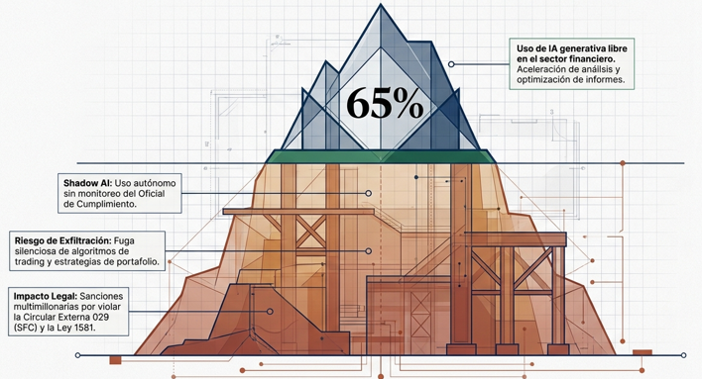
EL PROBLEMA
Puntos Críticos de Fuga
Brechas de seguridad operativas por el uso de herramientas de IA generativa públicas en empleados del sector búrsatil.
Exfiltración de datos operativos y
confidenciales.
Incumplimiento de la Circular Externa
029 SFC y Ley 1581.
65% de profesionales financieros usan IA de libre acceso sin supervisión ni control.

Slide 3

CONTEXTO INSTITUCIONAL
Acciones & Valores S.A.: Innovación y Solidez
1. Trayectoria y Respaldo (+65 Años)
Comisionista líder en el mercado bursátil colombiano desde 1959.
Vigilada por la Superfinanciera, con calificaciones de alta calidad en administración de inversiones (Fitch Ratings).
2. Ecosistema de Innovación y Alianzas
Alianza Western Union: Líderes en remesas en Colombia con más de 219 agencias, conectando flujos globales con inclusión financiera local.
Disrupción con trii: Co-creadores de la primera app en democratizar la bolsa en Colombia, Perú y Chile; logrando una operación 100% digital para pequeños inversionistas.
3. Compromiso ESG y Sostenibilidad
Gobernanza Ética: Alineación proactiva con estandares y normas nacionales.
Impacto Social: Reducción de la brecha financiera mediante tecnología accesible.
Inversión Responsable: Selección de activos bajo criterios de impacto ambiental y social.

Slide 4

PREGUNTA DE INVESTIGACIÓN
¿De qué manera el diseño de lineamientos estratégicos de gobernanza basados en la norma ISO:42001:2023 puede mitigar el riesgo de exfiltración de datos derivados del uso de Inteligencia Artificial Generativa en los procesos operativos de Acciones & Valores S.A. durante el periodo 2026-2027?

Slide 5
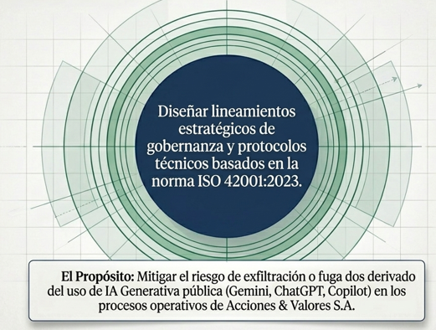

OBJETIVO GENERAL

Slide 6
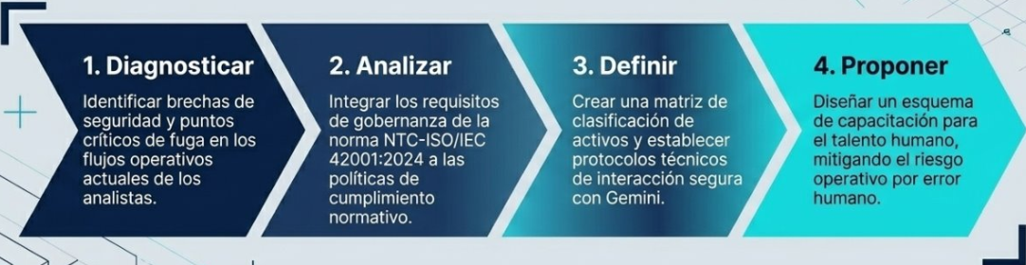
OBJETIVOS ESPECÍFICOS

Slide 7

VARIABLES DE INVESTIGACIÓN
Variables Técnicas / Variables Contextuales
1
Variables Técnicas
Variable | Descripción | Instrumento de Medición
Volumen y Tráfico | Logs de red, destinos y consumo de APIs de IA. | Análisis vía SIEM / DLP
Nivel de Gobernanza | Cumplimiento de controles ISO 42001 e ISO 27001. | Checklists de Auditoría
2
Variables Contextuales
Variable | Descripción | Instrumento de Medición
Nivel de Conocimiento | Cultura de seguridad y percepción de riesgo de la IA. | Encuestas de escala Likert
Demográficas | Área de la firma (Trading vs Back Office) y antigüedad. | Ficha de caracterización

Slide 8
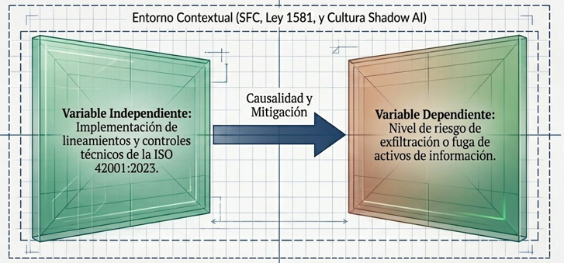
VARIABLES DE INVESTIGACIÓN
1

Slide 9



DISEÑO METODOLÓGICO
Cuantitativo
Medición de brechas, logs de tráfico web y niveles de cumplimiento mediante escalas Likert y auditoría técnica.
Cualitativo
Estudio de caso profundo. Entrevistas semiestructuradas a expertos y análisis de narrativas operativas.
Alcance
Exfiltración de datos operativos y
confidenciales.

Slide 10
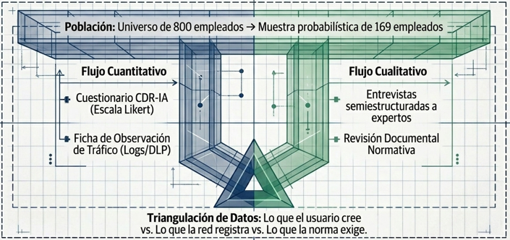

Slide 11
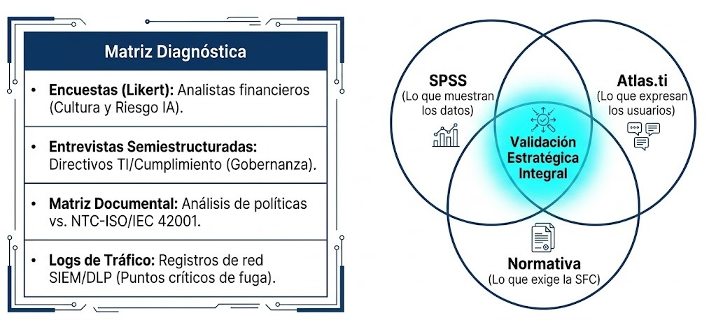
INSTRUMENTOS DE RECOLECCIÓN Y TRIANGULACIÓN DE DATOS

Slide 12
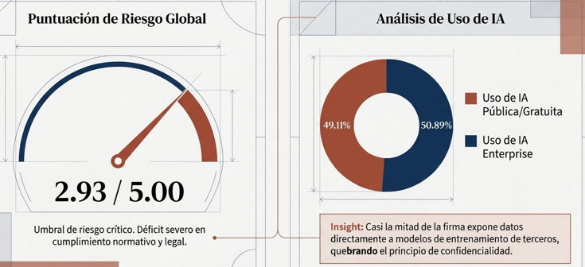
RESULTADOS ESPERADOS

Slide 13
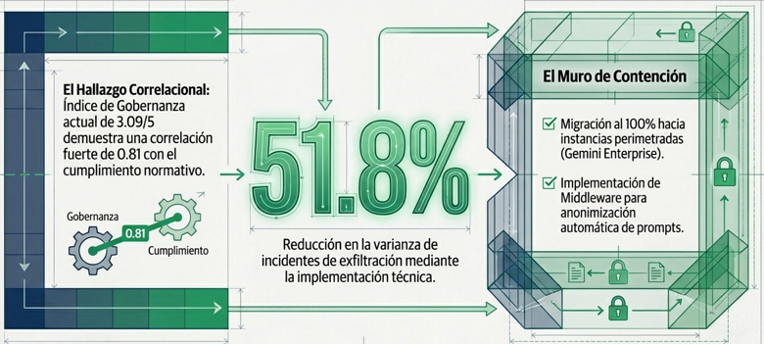
RESULTADOS ESPERADOS

Slide 14
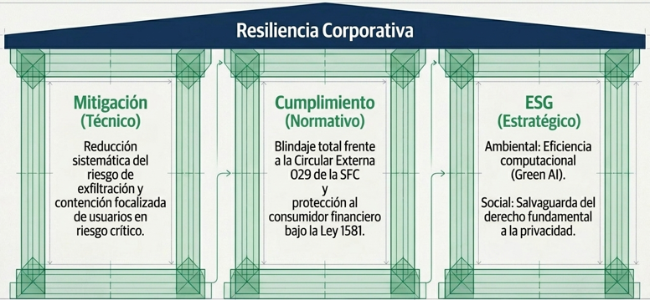
CONCLUSIONES
La norma ISO 42001:2023 transforma la inteligencia artifical generativa de una vulnerabilidad silenciosa a una ventaja competitiva trasnparente, controlada y auditable.

Slide 15
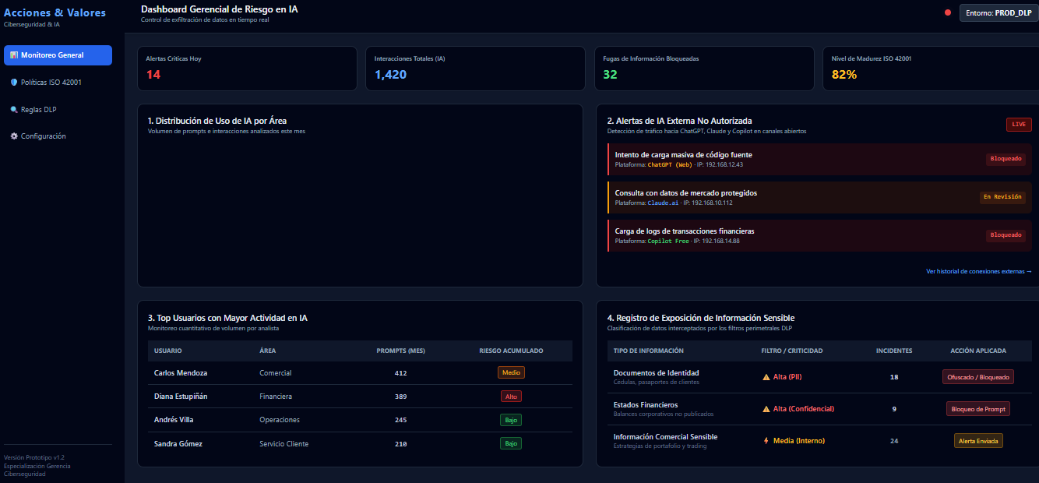
PROTOTIPO

Slide 16

¡Muchas gracias por su atención!
¿Preguntas?
"La IA es inevitable, la gobernanza es obligatoria."

